Slide 1
SÓNG ĐIỆN TỪ
Bài 11

Slide 2
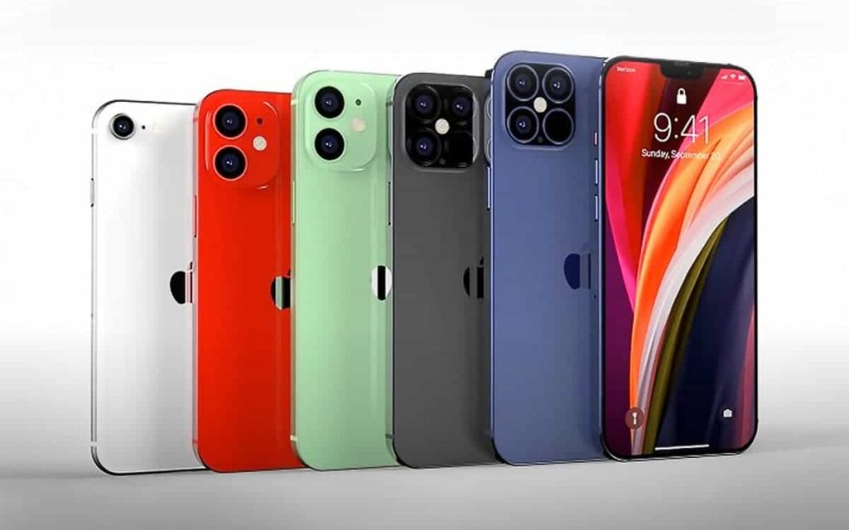

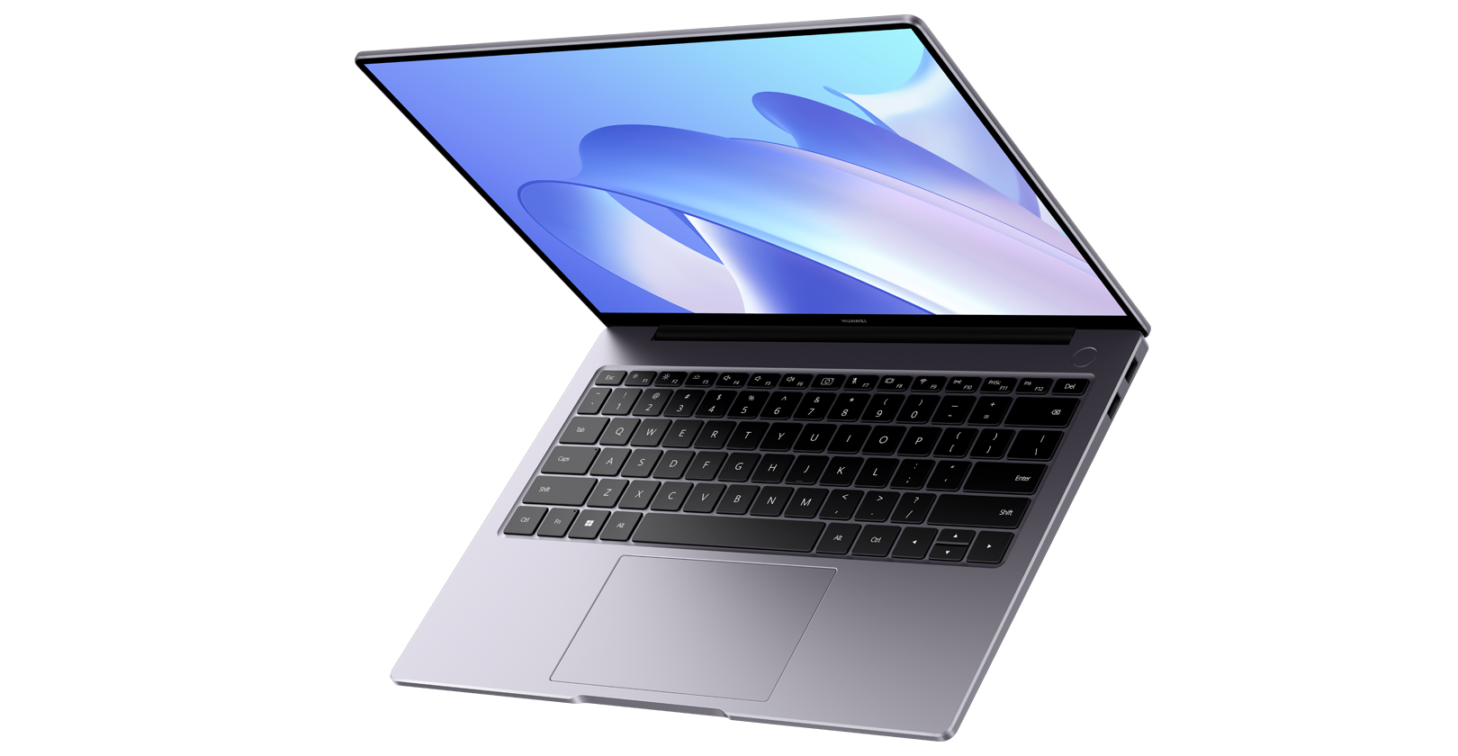
Câu hỏi thảo luận
Chỉ với một chiếc điện thoại thông minh hay chiếc máy tính được kết nối internet, ta có thể trao đổi thông tin với nhau trên khắp toàn cầu. Vậy tại sao thông tin lại có thể lan truyền được trong không gian?

Slide 3
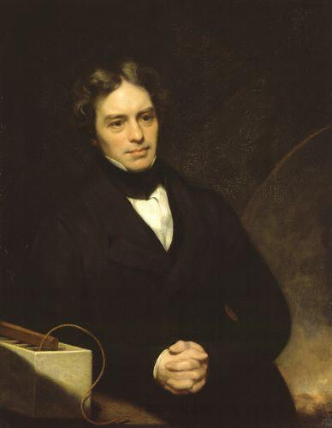
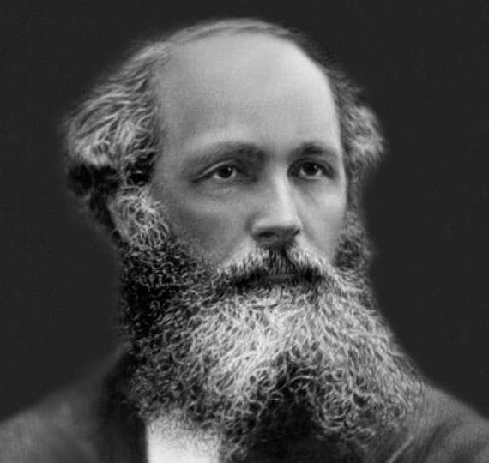
Các thiết bị như tivi, điện thoại di động, lò vi sóng đều sử dụng sóng điện từ. Vậy ai nghiên cứu, xây dựng lí thuyết điện từ? Và sóng điện từ là gì?
Michael Faraday
(1791- 1867)
James Clerk Maxwell (1831-1879)

Slide 4
I. Sóng điện từ
Sóng điện từ là điện từ trường lan truyền trong không gian.
Sóng điện từ là sóng ngang, khi truyền trong chân không sóng điện từ có tốc độ 3.10⁸m/s
Ánh sáng là sóng điện từ.
Sóng điện từ bao gồm một dải rộng tần số (hoặc bước sóng) gọi là thang sóng điện từ.

Slide 5
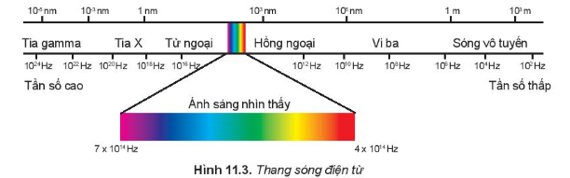
II. Thang sóng điện từ
Sự khác nhau về bước sóng (hay tần số) của các loại sóng điện từ đã dẫn đến sự khác nhau về tính chất và công dụng của chúng.

Slide 6
Nhiệm vụ
NHÓM 1
Tìm hiểu về ánh sáng nhìn thấy
NHÓM 2
Tìm hiểu về tia hồng ngoại, tia tử ngoại.
1
2
Tìm hiểu về sóng vô tuyến.
NHÓM 3
Tìm hiểu về tia Ronghen-tia gamma.
NHÓM 4
3
4

Slide 7
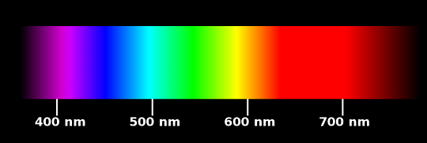
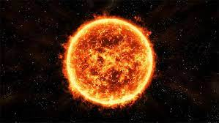
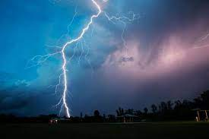
1. Ánh sáng nhìn thấy
Quang phổ của ánh sáng nhìn thấy là một dải màu liên tục từ tím đến đỏ.
Bước sóng ánh sáng nhìn thấy nằm trong khoảng từ 0,38μm đến 0,76μm
Ánh sáng đỏ có bước sóng dài nhất 0,76μm, ánh sáng tím có bước sóng ngắn nhất 0,38μm.
Nguồn phát ra ánh sáng nhìn thấy như: Mặt trời, tia chớp, ngọn lửa,…

Slide 8

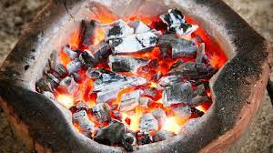
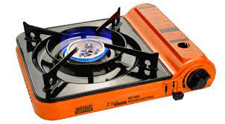
2. Tia hồng ngoại (IR)
Tia hồng ngoại là sóng điện từ không nhìn thấy có bước sóng nằm trong khoảng từ 0,76μm đến 1mm.
Nguồn phát tia hồng ngoại: Vật có nhiệt độ cao hơn môi trường xung quanh thì phát được tia hồng ngoại. VD: bóng đèn dây tóc, bếp gas, bếp than,…

Slide 9
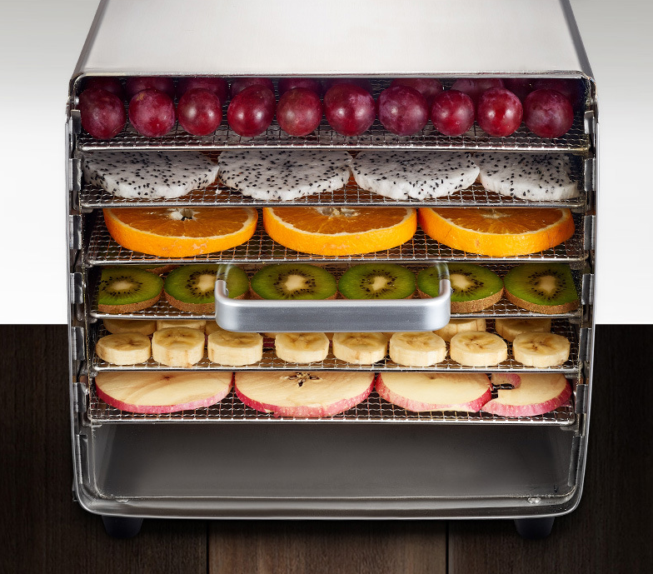
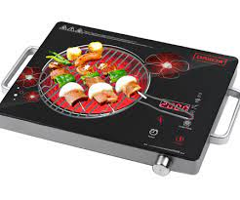

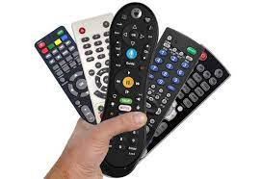
2. Tia hồng ngoại (IR)
Tia hồng ngoại có tính chất tuân theo định luật truyền thẳng, phản xạ, khúc xạ và gây được hiện tượng nhiễu xạ, giao thoa như ánh sáng thông thường.
Đặc trưng nổi bật của tia hồng ngoại là tác dụng nhiệt.
Ứng dụng: bếp điện, lò nướng, điều khiển từ xa,..

Slide 10
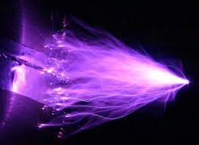

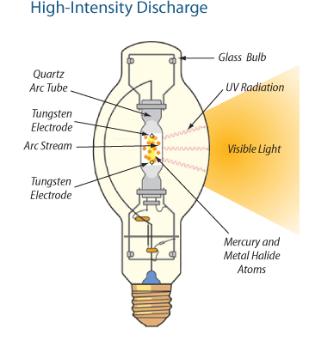
3. Tia tử ngoại (UV)
Là sóng điện từ không nhìn thấy có bước sóng nằm trong khoảng 10nm đến 400nm
Nguồn phát tia tử ngoại: Vật có nhiệt độ trên 2000ºC thì phát ra tia tử ngoại, nhiệt độ của vật càng cao thì bước sóng tử ngoại càng nhỏ. VD: hồ quang điện, đèn hơi thủy ngân, mặt trời…

Slide 11
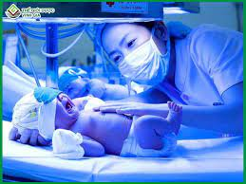
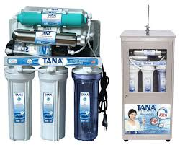
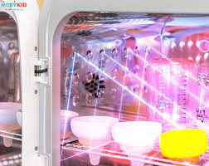

3. Tia tử ngoại (UV)
Tia tử ngoại có tính chất tác dụng lên phim ảnh, kích thích sự phát quang của nhiều chất, làm ion hóa không khí, có tác dụng sinh học…
- Ứng dụng: công nghệ diệt khuẩn, tiệt trùng thực phẩm trước khi đóng gói, khử trùng dụng cụ y tế,…

Slide 12

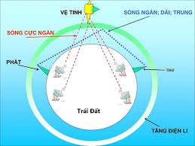
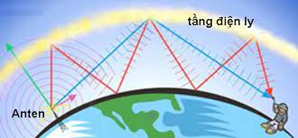
4. Sóng vô tuyến
Sóng vô tuyến có bước sóng nằm trong khoảng từ 1mm đến 100km
Sóng vô tuyến được phát ra từ anten và được sử dụng để “mang” các thông tin như âm thanh, hình ảnh đi rất xa.
Sóng VHF (bước sóng rất ngắn) từ 1m đến 10m, sóng UHF (bước sóng cực ngắn) từ 10cm đến 1m có thể truyền thẳng đến máy thu, không bị phản xạ bởi tầng điện li.

Slide 13
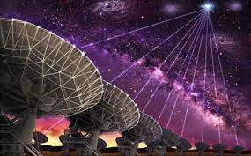
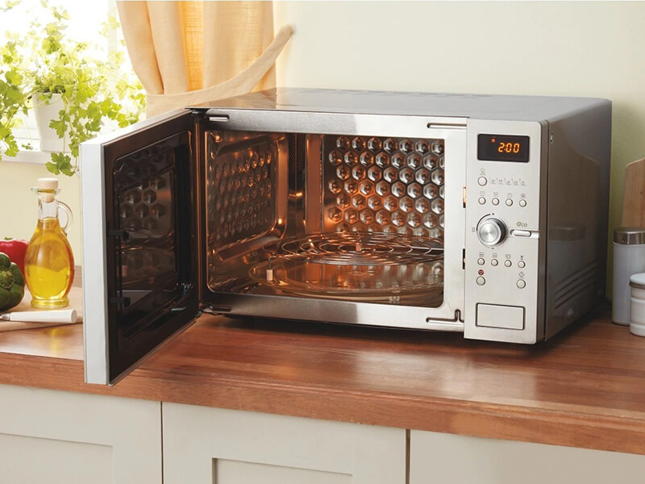
4. Sóng vô tuyến
Ứng dụng: Sử dụng cho các đài phát thanh và truyền hình địa phương
Sóng viba (bước sóng khoảng vài cm) được sử dụng cho viễn thông quốc tế và chuyển tiếp truyền hình qua vê tinh thông tin và cho mạng điện thoại di động qua tháp vi ba.

Slide 14
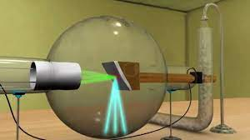
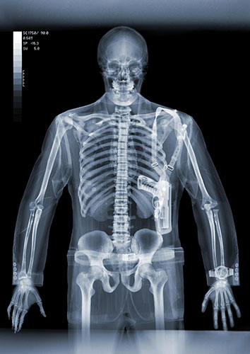
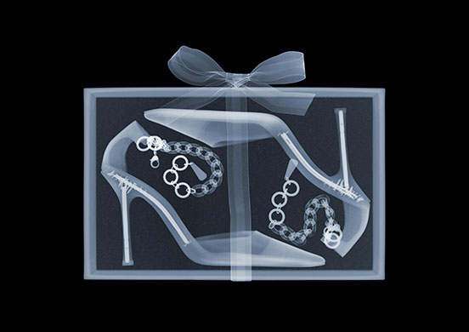
5. Tia Rơn ghen (tia X)
- Tia X có bước sóng nhỏ hơn tia tử ngoại (khoảng từ 30pm đến 3nm)
- Nguồn phát tia X: Các electron chuyển động với tốc độ cao tới đập vào tấm kim loại có nguyên tử lượng lớn trong ống tia X.
Ứng dụng: Chuẩn đoán và chữa trị một số bệnh trong y học, tìm khuyết tật trong các vật đúc bằng kim loại, kiểm tra hành lí hành khách.

Slide 15
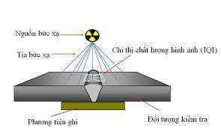
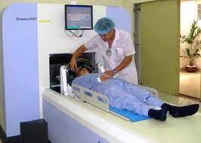
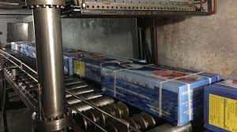
6. Tia Gamma (γ)
Có bước sóng nhỏ nhất trong thang sóng điện từ, khoảng từ 10⁻⁵nm đến 0,1nm
Ứng dụng: dùng trong phẫu thuật, điều trị các căn bệnh liên quan đến khối u, dị dạng mạch máu; ứng dụng trong lĩnh vực công nghiệp, phát hiện các khuyết tật bằng hình ảnh rõ rang với độ chính xác cao.
Sử dụng phương pháp chiếu xạ nâng cao chất lượng thực phẩm

Slide 16
Củng cố kiến thức
Tài liệu được chia sẻ bởi Website VnTeach.Com
https://www.vnteach.com
Một sản phẩm của cộng đồng facebook Thư Viện VnTeach.Com
https://www.facebook.com/groups/vnteach/
https://www.facebook.com/groups/thuvienvnteach/

Slide 17
Hãy xác định phạm vi tần số tương ứng với các dải bước sóng
Loại bức xạ | Phạm vi bước sóng | Phạm vi tần số (Hz)
Sóng vô tuyến | Từ 1mm đến 100km
Sóng vi ba | Từ 1mm đến 1m
Tia hồng ngoại | Từ 0,76µm đến 1mm
Ánh sáng nhìn thấy | Từ 0,38µm đến 0,76µm
Tia tử ngoại | Từ 10nm đến 400nm
Tia X | Từ 30pm đến 3nm

Slide 18

Câu 1: Giải thích tại sao mỗi khi cho phóng hồ quang người thợ hàn cần mặt nạ che mặt?
Câu 2: Giải thích tại sao Mặt trời là một nguồn năng lượng khổng lồ phát ra tia tử ngoại mà con người và các sinh vật trên Trái Đất vẫn có thể sinh sống dưới ánh nắng mặt trời

